Slide 1
テーブルトピックス

Slide 2
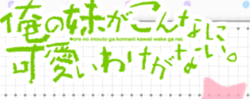


Slide 3
俺の・私の○○がこんなに△△なわけがない。

Slide 4


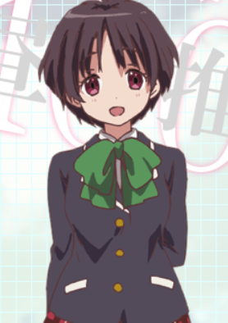
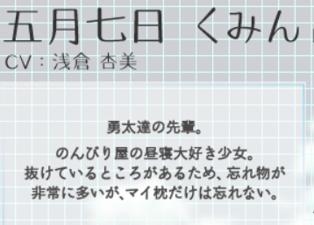

Slide 5
○○でも△△がしたい！

Slide 6



Slide 7
○○に△△を求めるのは間違っているだろうか？

Slide 8



